Slide 1
«Крестики - нолики» Осень, осень! Ну, давай, у листьев спросим.
O | Х | O
Х | ? | Х
О | Х | O
Интеллектуальная игра для учеников 1-х классов
автор Ключинская Светлана Васильевна,
учитель начальных классов
ГБОУ школы № 411 «Гармония», 2013 год

Slide 2
Лесные загадки | Грибное лукошко | Шифровальщики
Хозяюшка | ? | Угадай-ка
Осенняя мозаика | Кляксография | Спортивная

Slide 3
Кляксография

Slide 4
6 | 3 | 4 | 1 | 2 | 5
Ы | Р | Ё | Б | Е | З
6 | 1 | 3 | 2 | 4 | 5
Ю | Ж | Л | Ё | Т | О
2 | 5 | 1 | 6 | 3 | 7 | 4
Е | О | Р | Б | З | Й | Ь
6 | 3 | 1 | 7 | 2 | 5 | 4
Я | Е | Б | Т | Л | Т | С
1
В
4 | 1 | 5 | 2 | 6 | 3
У | Л | Р | А | И | З
6 | 1 | 3 | 5 | 7 | 2 | 4
О | Г | Л | Б | Й | О | У

Slide 5
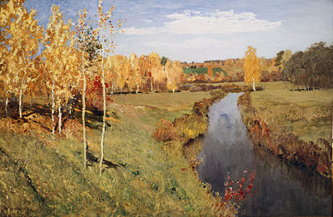
БЕРЁЗЫ ЖЁЛТОЮ РЕЗЬБОЙ
БЛЕСТЯТ В ЛАЗУРИ ГОЛУБОЙ.

Slide 6
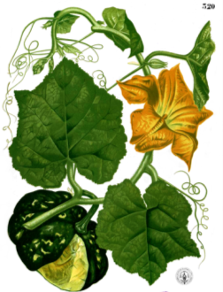
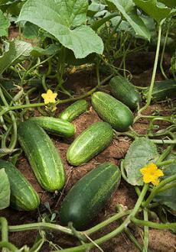
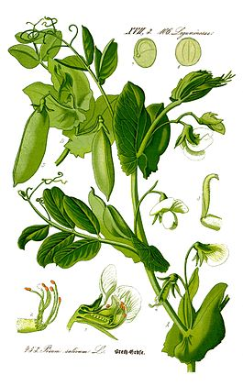
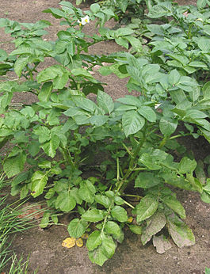
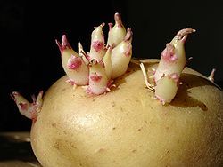
Какие овощи усатые?
У какого овоща есть глазки?

Slide 7
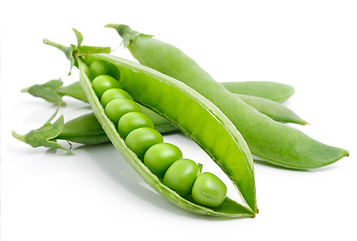
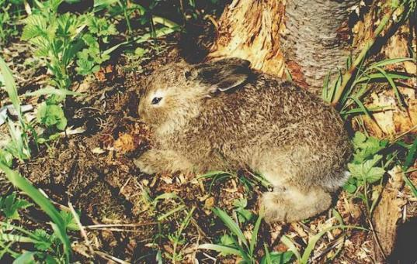
Какой овощ мешал спать принцессе?
У каких зверей детёныши рождаются
в листопад?

Slide 8
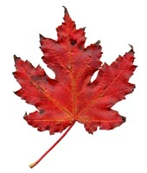
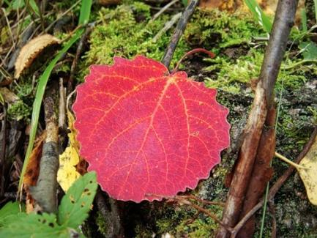
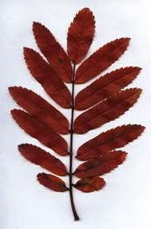
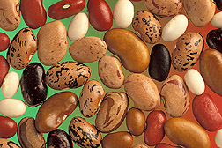
У каких деревьев листья краснеют?
В каком овоще 2 ноты.

Slide 9
Кто не работает, тот … Землю красит солнце, а … Где труд, там и … Делу время, а … Откладывай безделье, да не… Не поклонясь до земли и грибка… Без труда не вытащишь … Труд кормит, а …

Slide 10
1. Кто не работает тот не ест. 2. Землю красит солнце, а человека – труд. 3. Где труд, там и счастье. 4. Делу время, а потехе час. 5. Откладывай безделье, да не откладывай дела. 6. Не поклонясь до земли и грибка не поднимешь. 7. Без труда не вытащишь и рыбки из пруда. 8. Труд кормит, а лень портит.

Slide 11
Игра "Улетели птицы"

Slide 12
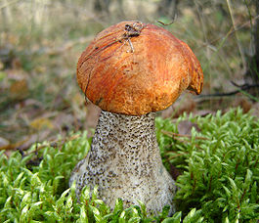
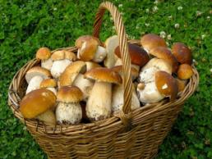
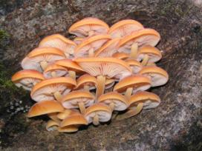
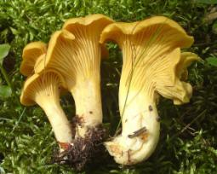
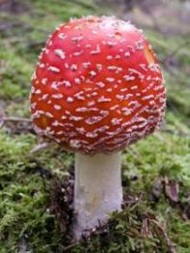
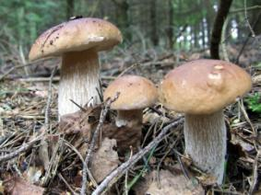
И на горке, и под горкой Под березкой и под елкой Хороводами и вряд В шапках молодцы стоят?
Я в красной шапочке расту Среди корней осиновых Меня узнаешь за версту Зовусь я …
На пенечке, ровно вряд В шапках молодцы стоят.
Стоят желтые сестрички А зовут все их…
С белой юбочкой на ножке В красной шляпе, весь в сережках. Но красе его не верь Страшен этот гриб, поверь.
Он большой, красивый, статный, С белой ножкой аккуратной В боровом растет лесу Осень вкусен он в супу.

Slide 13
Сосны, ёлки, березы, клены…
Это лес – он наш друг зеленый!
Добрый друг, он шумит, поет
И в прохладную тень зовет.
А вы знаете, что для вас
Он загадки свои припас?

Slide 14
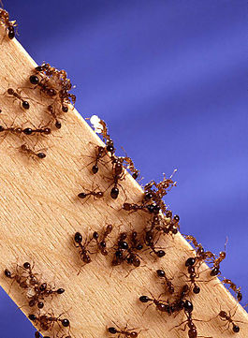
К загадке первой мы идем…
Смотри, стоит какой-то дом.
Дом без дверей и без окон
Народом дружным заселен.
Народ веселый, трудовой
Охотно дом построил свой…
Все что-то тащат, все снуют,
Стараются, не устают…
Ты видел этих силачей?
Тогда скажи, дом этот чей?

Slide 15
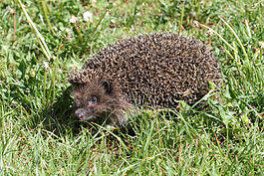
Удивительный портной:
Нет катушки ни одной,
И машинки швейной нет…
И утюг не разогрет…
Но зато иголки есть.
Сколько? Их не перечесть!

Slide 16
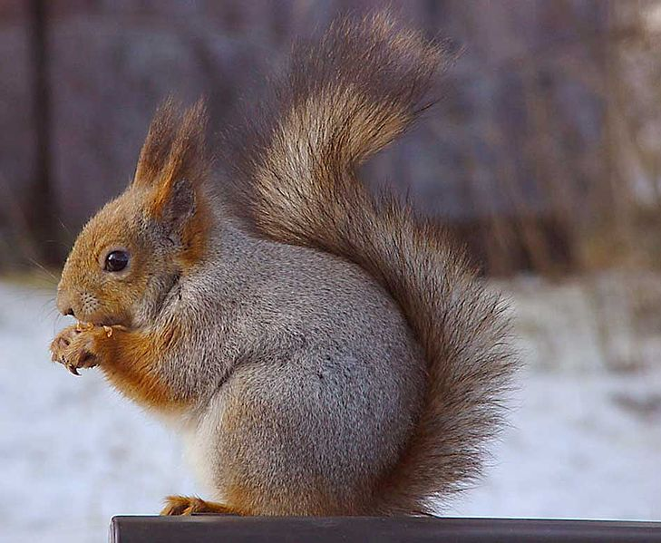
Может быть, вы поверите мне,
Но я увидала грибы на сосне.
Разве грибы на деревьях растут?
Что-то совсем непонятное тут…
Надеты на ветки маслята, опята…
Кто же их на зиму сушит, ребята?

Slide 17
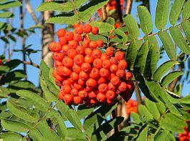
Средь темна леса Красна девица стоит.

Slide 18
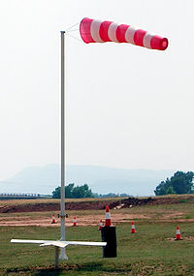
Летит, рычит, Ветки ломает, Пыль поднимает. Слышишь его, а не видишь его.

Slide 19
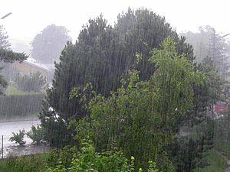
Не удержались в сите
Сверкающие нити
И, выскочив на волю,
Пришили тучу к полю.

Slide 20
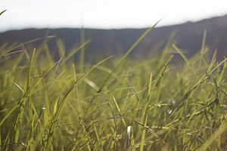
Она под осень умирает
И вновь весною оживает.
Коровам без нее беда:
Она их главная еда.

Slide 21
Сидит – зеленеет,
Падает – желтеет,
Лежит – чернеет.

Slide 22
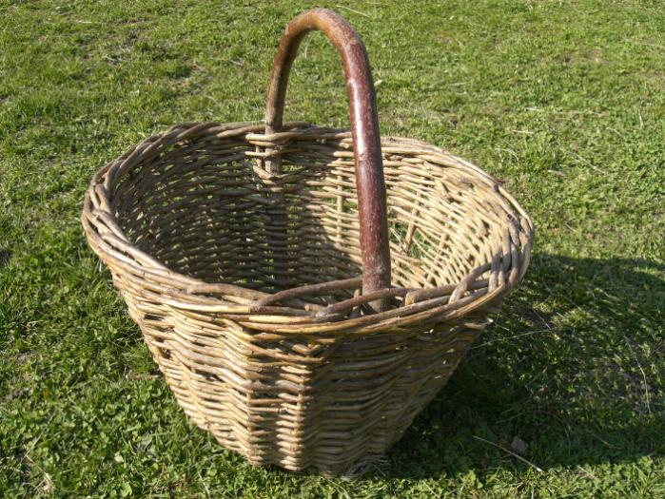
?

Slide 23
Однажды хозяйка с базара пришла,
Хозяйка с собой овощей принесла.
Салат вкусным получится,
Если над ним долго мучиться.
Резать, мешать, заправлять
И умело на стол подавать.

Slide 24
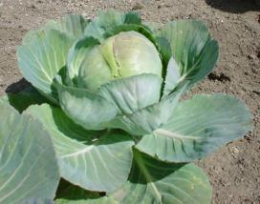
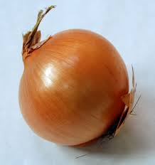
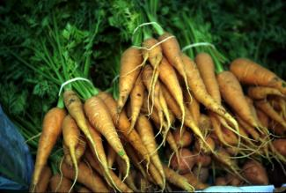
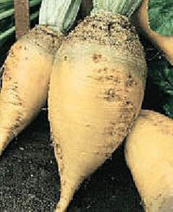
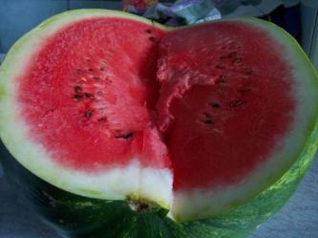
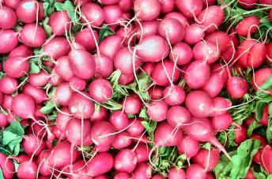
Воду пьет – себя торопит,
И растет, и листья копит,
Набирает вес кубышка,
В середине – кочерыжка.
Скинули с Егорушки
Золотые перышки –
Заставил Егорушка
Плакать и без горюшка.
Хотя я сахарной зовусь.
Но от дождя я не размокла.
Крупна, кругла,
сладка на вкус.
Узнали вы меня? Я -…
Красный нос в землю врос,
А зеленый хвост не нужен.
Он большой, как мяч футбольный,
Если спелый – все довольны.
Так приятен он на вкус –
Замечательный ….
Белый кончик у него. Цветом ближе он к бордо. Еще в мае вырастает.
Нас в салате угощает.

Slide 25
Интернет ресурсы
http://goo.gl/af7wP7
http://goo.gl/JEfFeg
http://goo.gl/zyQTHt
http://upload.wikimedia.org/wikipedia/commons/thumb/4/49/Cantharellus_cibarius_20090717-02.jpg/750px-Cantharellus_cibarius_20090717-02.jpg
http://upload.wikimedia.org/wikipedia/commons/thumb/d/d8/Leccinum_versipelle_3.jpg/265px-Leccinum_versipelle_3.jpg
http://upload.wikimedia.org/wikipedia/commons/thumb/3/3e/Grass_summer.jpg/300px-Grass_summer.jpg
http://upload.wikimedia.org/wikipedia/commons/thumb/5/5f/22_Regen_ubt.jpeg/300px-22_Regen_ubt.jpeg
http://upload.wikimedia.org/wikipedia/commons/thumb/1/18/Fire_ants02.jpg/265px-Fire_ants02.jpg
http://upload.wikimedia.org/wikipedia/commons/thumb/4/4f/Erinaceus_europaeus_2013_G5.jpg/265px-Erinaceus_europaeus_2013_G5.jpg
http://upload.wikimedia.org/wikipedia/commons/thumb/d/dd/MattiParkkonen_Orava.jpg/120px-MattiParkkonen_Orava.jpg
http://upload.wikimedia.org/wikipedia/commons/thumb/d/d7/Rowanberries_in_late_August_2004_in_Helsinki.jpg/265px-Rowanberries_in_late_August_2004_in_Helsinki.jpg
http://upload.wikimedia.org/wikipedia/commons/thumb/5/57/Anemoscopi.JPG/200px-Anemoscopi.JPG
http://upload.wikimedia.org/wikipedia/commons/thumb/5/5f/22_Regen_ubt.jpeg/800px-22_Regen_ubt.jpeg
http://upload.wikimedia.org/wikipedia/commons/thumb/6/69/Knitted_basket1.jpg/220px-Knitted_basket1.jpg
http://upload.wikimedia.org/wikipedia/commons/e/e7/Phaseolus_vulgaris_seed.jpg
http://volgatravel.ru/_content/_files/2506/kokshaga_zayac_listopadnichek.jpg заяц
http://mosfoodnews.ru/files/articles/goroh1.jpg горох

